Slide 1
XzelCloud
Cloud Advanced Services on large-scale Federated Infrastructures
Call ICT-7 (23 Apr ‘14)
Marco Verlato (INFN-PD)

Slide 2
Il progetto
Consorzio: 11 partners, tra cui i principali players di Helix Nebula*
Durata prevista: 2 anni
Budget: ~4M€ (437 PM) / 14% (82 PM) all’INFN / 23% (132PM) INFN + Santer Reply
Motivazioni: promuovere la creazione di tre ben precise tipologie di servizi cloud avanzati riconosciuti come business model ad alto potenziale in Europa:
Information-as-a-Service
Application Crowd
Open City Services
Partecipante | Nazione
T-Systems (coord.) | Germania
CGI | Regno Unito
CloudSigma | Bulgaria
EGI.eu | Olanda
Indra | Spagna
INFN | Italia
PIN-SME | Belgio
Santer Reply | Italia
SixSq | Svizzera
The Server Labs | Regno Unito
Gnubila | Francia
*Helix Nebula is a Coordination Action funded by the European Commission under the Capacities Programme, FP7. Start Date: 1 June 2012, Duration: 24 Months
Notes:
I tre business model sono stati raccomandati da Helix Nebula ad es. in http://www.helix-nebula.eu/sites/default/files/D7.2_Synthesis_and_Analysis_of_Overall_Business_Models.pdf
Information-as-a-Service: vendere dati e conoscenza su larga scala viene ritenuto uno dei principali modelli di business sulla cloud, con una alta differenziazione e alte possibilita’ di profitto
Application Crowd: creare un marketplace dove utenti di applicazioni possono dare in outsourcing e “crowd source” progetti di sviluppo di uno specificato dominio a migliaia di sviluppatori sparsi in tutto il mondo, superando in questo modo le tradizionali limitazioni ed abbattendo i costi
Open City Services: approccio basato su piattaforme open source per costruire servizi smart city interoperabili per l’eGovernment e l’Healthcare, fornisce un potenziale di uso massiccio e grandi risparmi, replicando iniziative esistenti per i servizi ai cittadini.

Slide 3
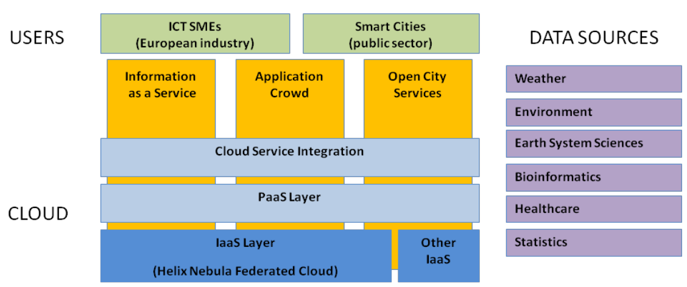
Obiettivi strategici
Promuovere l’adozione del cloud nelle SME e nella PA in Europa costruendo un ecosistema di produttori e consumatori di servizi cloud avanzati…
… implementati in una infrastruttura multi-cloud eterogenea, federata su larga scala, ibrida pubblica-privata supportata dall’iniziativa Helix Nebula…
… integrando alcune tra le tecnologie PaaS Europee piu’ avanzate e soluzioni open source sostenibili e supportate da ampie comunita’ per andare oltre lo stato dell’arte…
… a partire dai gap identificati dal lavoro di Helix Nebula

Slide 4
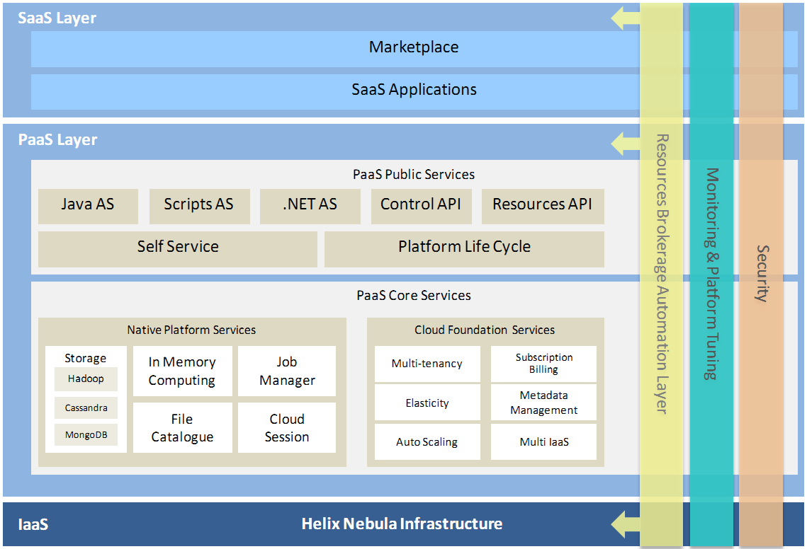
Architettura a strati
I tradizionali 3 livelli della cloud: IaaS, PaaS e SaaS
Il cuore del progetto e’ lo strato PaaS, suddiviso in:
Public Services (fornisce gli strumenti cloud-oriented ai programmatori)
Core services (fornisce le funzionalita’ di base in modo automatico agli strati superiori)
gli strati verticali coprono gli aspetti trasversali ai 3 livelli:
Sicurezza
Monitoraggio/Billing
Brokeraggio/Automazione nella selezione di risorse e/o servizi in base a prezzo, disponibilita’, SLA, capacita’, etc.

Slide 5
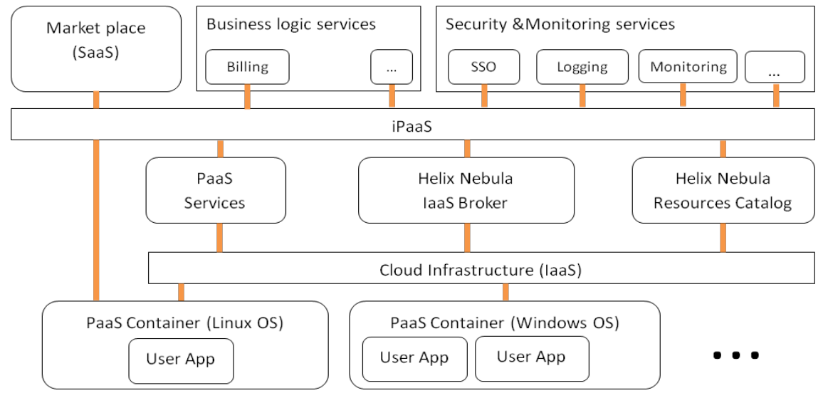
Schema di integrazione di servizi cloud
Integrazione di componenti PaaS con il Cloud Broker e il livello IaaS
Approccio bottom-up: ogni componente puo’ essere acceduto tramite API da qualsiasi livello
Maggiore flessibilita’, piu’ scelta per l’utente per soddisfare propre esigenze

Slide 6
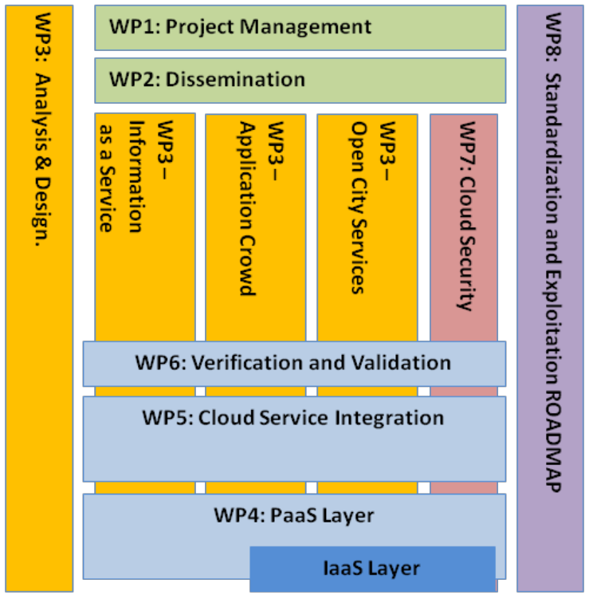
Gruppi di lavoro
Ruolo dell’INFN:
leadership del WP3: Analysis & Design
forte contributo in WP4: PaaS Layer
significativo contributo nei WP5, 6 e 7
in particolare nel fornire gli use-case della PA (dai progetti PRISMA e OCP) per validare la piattaforma
Il progetto non intende costruire infrastrutture, ma sviluppare prototipi di servizi cloud avanzati, possibilmente estendendo e integrando soluzioni PaaS open source esistenti (e.g. Cloud Foundry, Slipstream, etc.)

Slide 7
Sommario attivita’
Le attivita’ di dissemination, exploitation e standardizzazione saranno seguite dai partner EGI.eu, PIN-SME, Gnubila, INDRA
L’impegno principale dell’INFN (coinvolte le sez. di Padova, Bari e CNAF) sara’ sui seguenti aspetti tecnici:
Catalogo per object storage
AAI con particolare riguardo a data encryption e data integrity per block, object e personal storage
Data management (approcci innovativi per catturare, processare, analizzare e archiviare grandi volumi di dati provenienti da sorgenti esterne ed eterogenee ), ed in particolare Open Data Management → Importante per le smart cities
Monitoraggio e billing a vari livelli
Interfacce e tools per l’Information-as-a-Service e Application Crowd
Interfacce e tools per Open City PaaS services
Algoritmi, workflow e interfacce per il livello di brokeraggio infrastrutturale
Definizione degli scenari dimostrativi
Tutte tecnologie utili per la piattaforma generale di cloud federatata per l'eScience che vorremmo sviluppare in “Data Cloud” (EINFRA-1/Topics 4-5)

